Slide 1
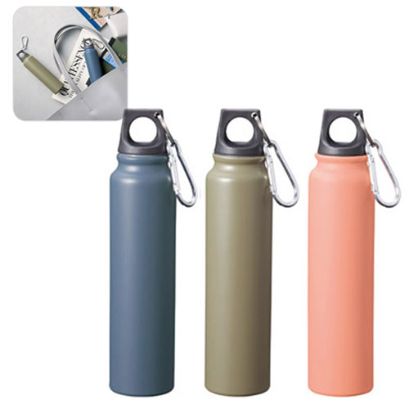
【提案書】
ループキャップアルミボトル220ml
特徴
バッグの外側などにも取り付けられるカラビナ付きの220mlボトルです。アルミ素材のため割れにくく、また軽量で持ち歩きに最適。シンプルなデザインでどなたでもご利用可能です。
納期
納期スペース
仕様
カラー展開：グリーン・ピンク・ブルー 3色取混ぜ
素材：アルミニウム・PP・シリコン
サイズ：φ45×188mm
包装：化粧箱
備考：容量/220ml
お見積
お見積りスペース

